Slide 1
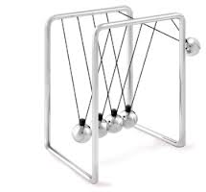
Механические волны

Slide 2
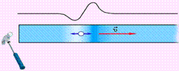
Явление распространения колебаний в пространстве с течением времени называется механической волной.

Slide 3
Волна- распространение колебаний в пространстве с течением времени.
волна
механическая
электромагнитная

Slide 4
Условия возникновения механической волны:
1. Наличие упругой среды.
2. Наличие источника колебаний.

Slide 5
Свойства волн
Механические волны распространяются только в упругой среде.
При распространении волны частицы колеблются около своих положений равновесия, а не перемещаются вслед за волной.
Перенос энергии происходит без переноса вещества.

Slide 6
Notes:
В зависимости от направления колебаний частиц и направления распространения волны различают волны поперечные и продольные.

Slide 7
Виды механических волн
Продольные
Поперечные
Notes:
В зависимости от направления колебаний частиц и направления распространения волны различают волны поперечные и продольные.

Slide 8
Продольные волны
Волны, в которых частицы колеблются вдоль линии распространения волны, называются продольными.

Slide 9
Возникают в любой среде (жидкости, в газах, в тв. телах)

Slide 10
Поперечные волны
Волны, в которых частицы колеблются перпендикулярно линии распространения волны, называют поперечными.

Slide 11
Возникают только в твердых телах, объясняется возникновением сил упругости при деформациях
Notes:
Электромагнитные волны, в том числе и свет, являются поперечными.

Slide 13
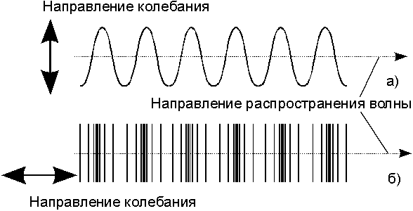
Поперечная волна
Продольная волна
Notes:
Появление поперечных волн в твердых телах объясняется возникновением сил упругости при деформациях сдвига.

Slide 14
Поперечные волны
Продольные волны
Деформация сдвига
Сжатие и растяжение
Причина
Сгущение - растяжение
Форма
Горб - впадина
Внутри среды
Возникновение
На границе двух сред

Slide 15
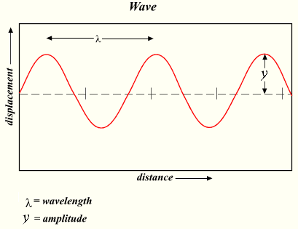
Характеристики волн.
1. Длина волны - расстояние между ближайшими точками колеблющимися в одинаковой фазе.

Slide 16
Длина волны
Длина волны - это расстояние между ближайшими точками, колеблющимися в одинаковых фазах

Slide 17
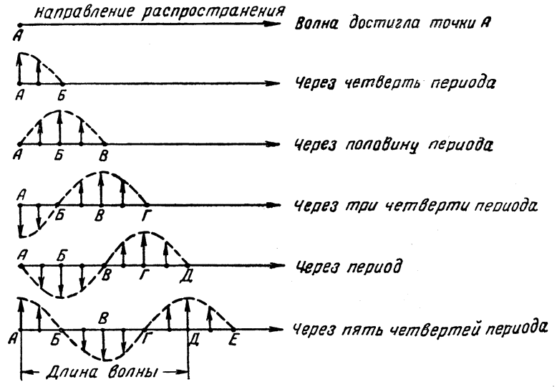
Характеристики волн.
2. Период - время за которое волна распространяется на длину волны.

Slide 18
Характеристики волн.
3. Скорость волны.

Slide 20
Уравнение гармонической
линейно-поляризованной волны
y = A*cos(ω*(t - x/ν))
ω = 2π/T

Slide 21
Задача №1
По поверхности воды в озере волна распространяется со скоростью 6 м/с. Каковы период и частота колебаний, если длина волны 3 м?

Slide 22
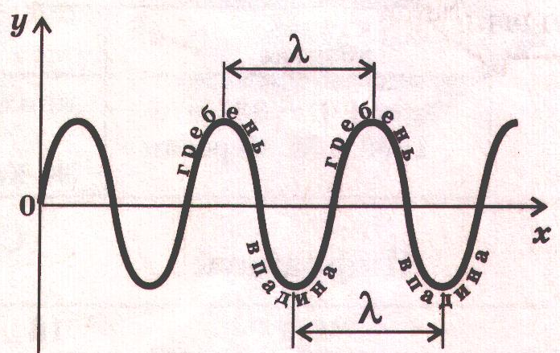
Рыболов заметил, что за 10 с поплавок совершил 20 колебаний на волнах. При этом расстояние между берегом и рыболовом 12 м и в этом расстоянии укладывается 10 гребней волны. Найдите скорость волны.

